Slide 1

Муниципальное бюджетное дошкольное образовательное учреждение
"Детский сад компенсирующего вида №22" городского округа Кинешма.
155815, Ивановская область г. Кинешма ул. Анри Барбюса, д. 54-А,
телефон (49331) 2-46-28
адрес эл. почты kindetsad22@yandex.ru
Региональный конкурс
методических разработок
«Современные интерактивные технологии в работе с детьми с ОВЗ»
Игровое поле
«Цветовод»
Выполнила учитель – логопед
первой квалификационной категории
Сажина Анна Сергеевна

Slide 2

Пособие «Цветовод»
Образовательная область: речевое развитие
Возраст детей: 5 – 7 лет
Место ресурса в образовательном процессе: занятие или совместная деятельность
Цель: формировать навык определения местоположения звука в слове, давать
характеристику звука (гласный /согласный, твердый / мягкий, глухой / звонкий).
Задачи:
- определять количество слогов в слове, количество слов в предложении.
развивать чувство ритма, слуховое восприятие
развивать мелкую моторику.
- воспитывать навыки сотрудничества, самостоятельности, активности.
Материал: изображения трех кашпо, лепестки соответствующего цвета, пчелка Майя
и ее друг Вилли,
Символ колокольчика звенящего, зачеркнутого, предметные картинки
к лексической теме, маркеры на водной основе,
Трафареты по лексическим темам.

Slide 3
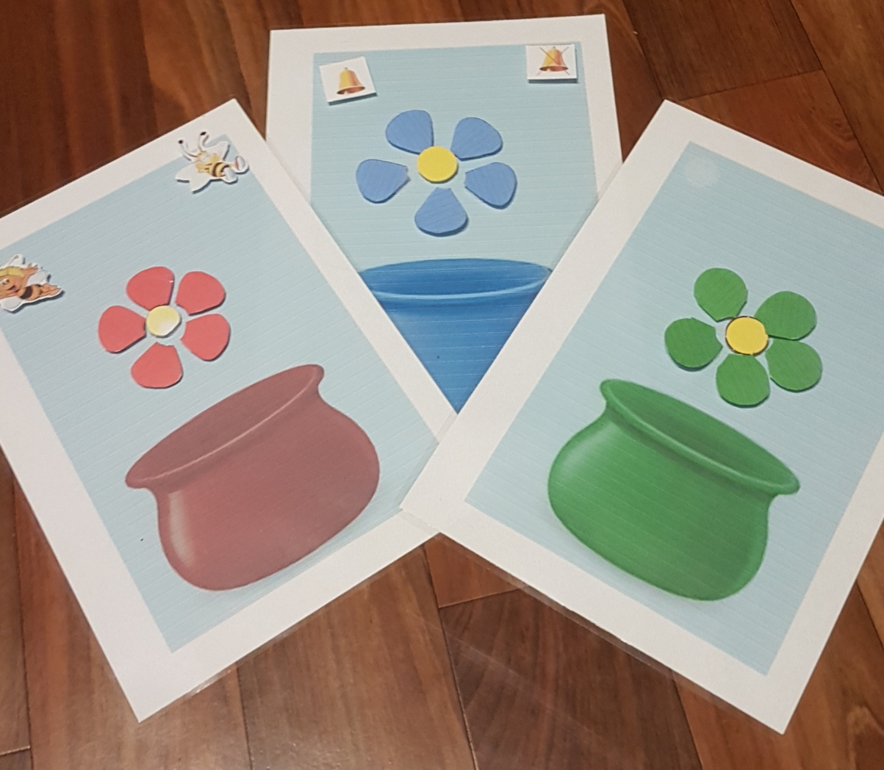
Игровое поле «Цветовод»

Slide 4
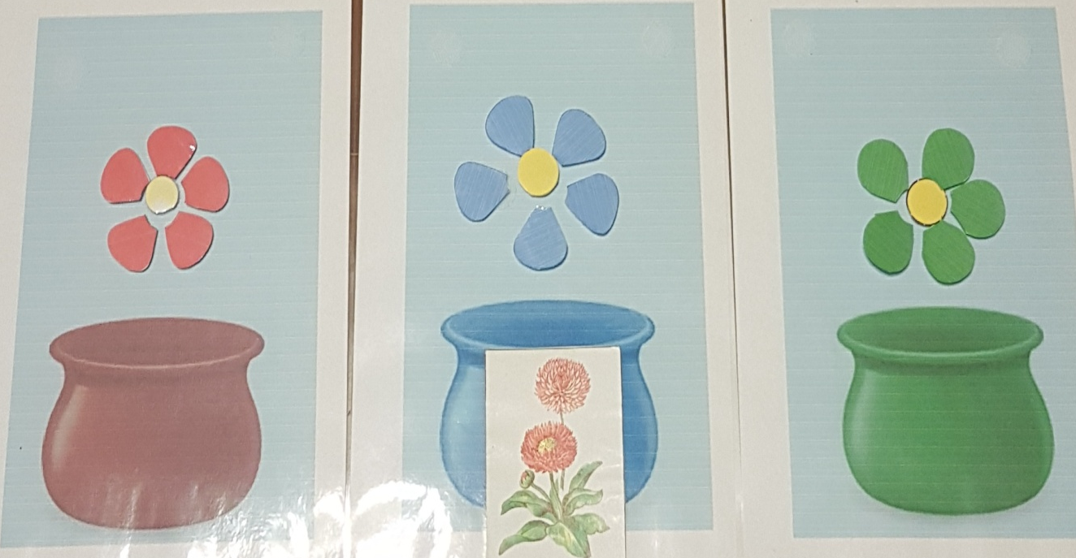
Определи место звука «Г» в слове «маргаритка»
Правило: если звук слышится в начале слова - кладем картинку в первое кашпо. Звук слышится в середине слова - кладем картинку в среднее кашпо и т.д.

Slide 5
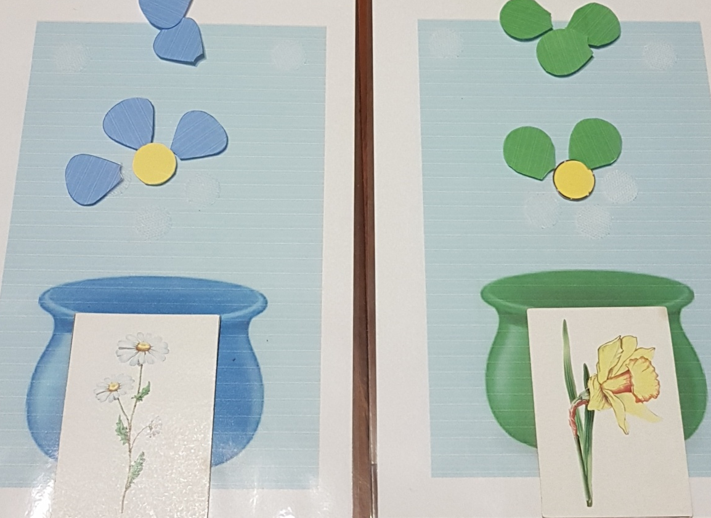
Игра «Определи количество слогов в словах «ромашка» и «нарцисс».
Количество слогов выложить соответствующим количеством лепестков.

Slide 6
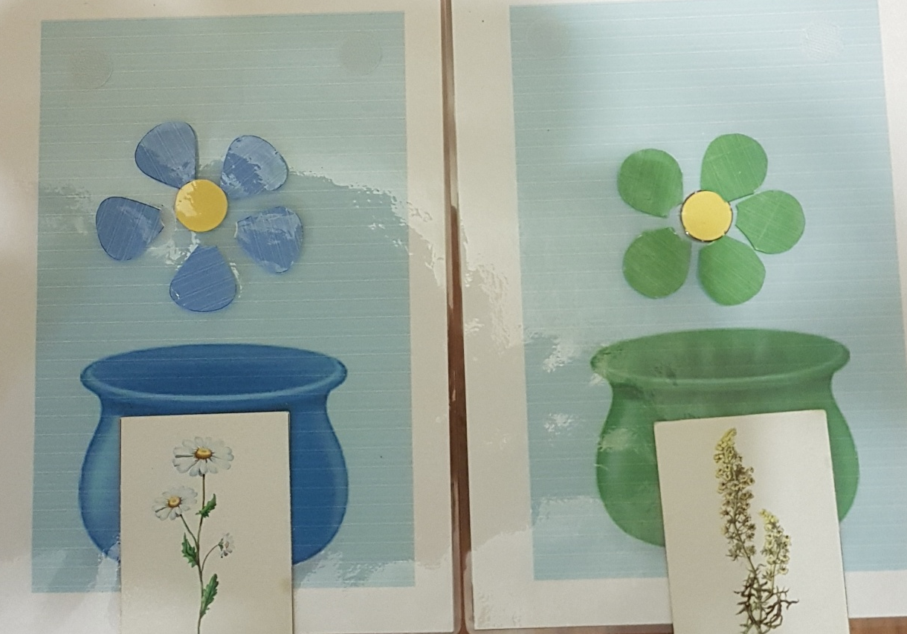
Игра «Определи звук Р» в словах ромашка и резеда (согласный, твердый/мягкий)

Slide 7
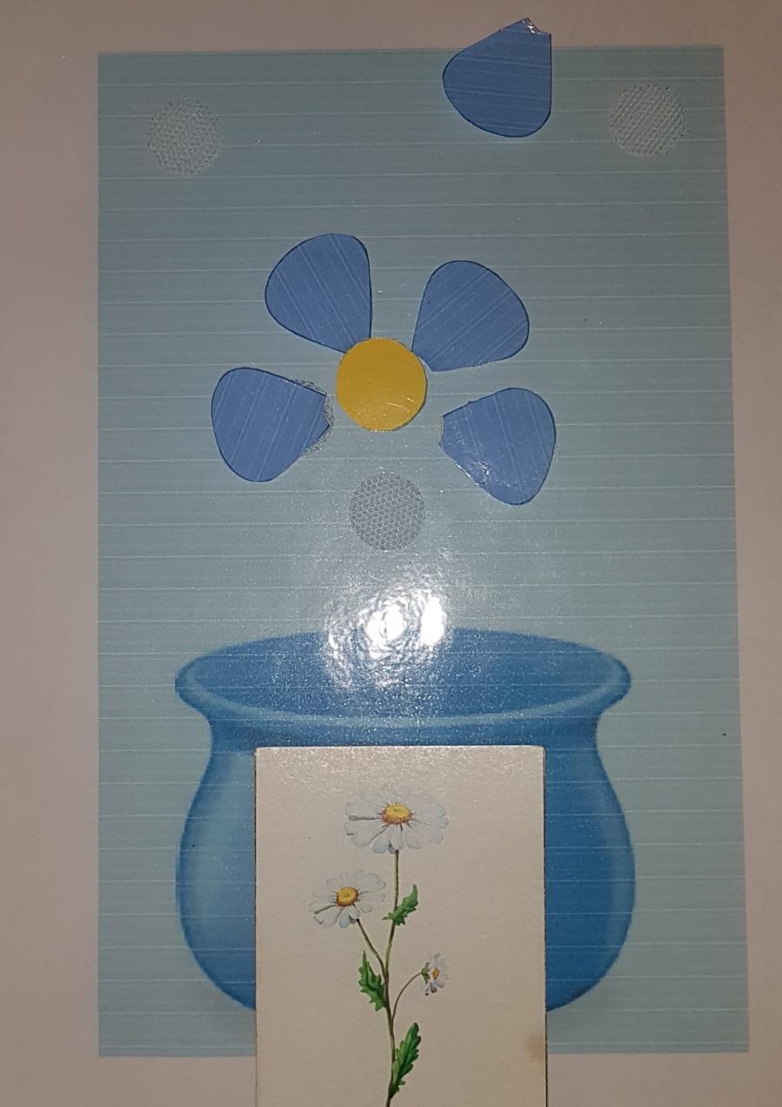
Игра: «Придумай предложение»
Составить предложение с соответствующим
количеством слов (если 4 лепестка, то в предложении должно быть 4 слова).
Пример: Ромашка растет в поле.
Мне подарили красивую ромашку.

Slide 8
Пополнение словаря прилагательными:
4 лепестка – 4 слова (ромашка
красивая, полевая, белоснежная, цветущая.
глаголами: 4 лепестка – 4 слова
(ромашка растет, цветет, вянет, радует)

Slide 9
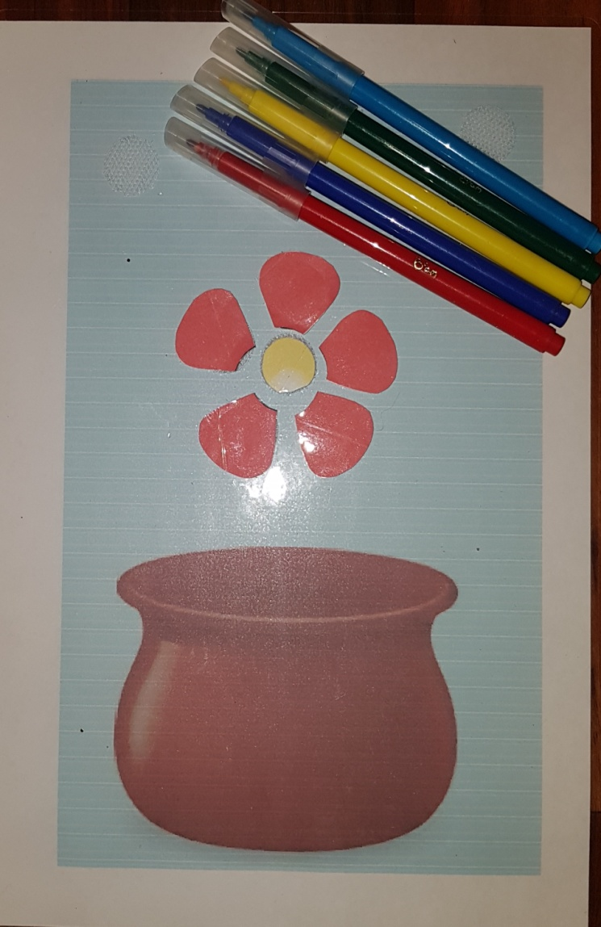
Игра: «Придумай узор»
Самостоятельно или по образцу

Slide 10
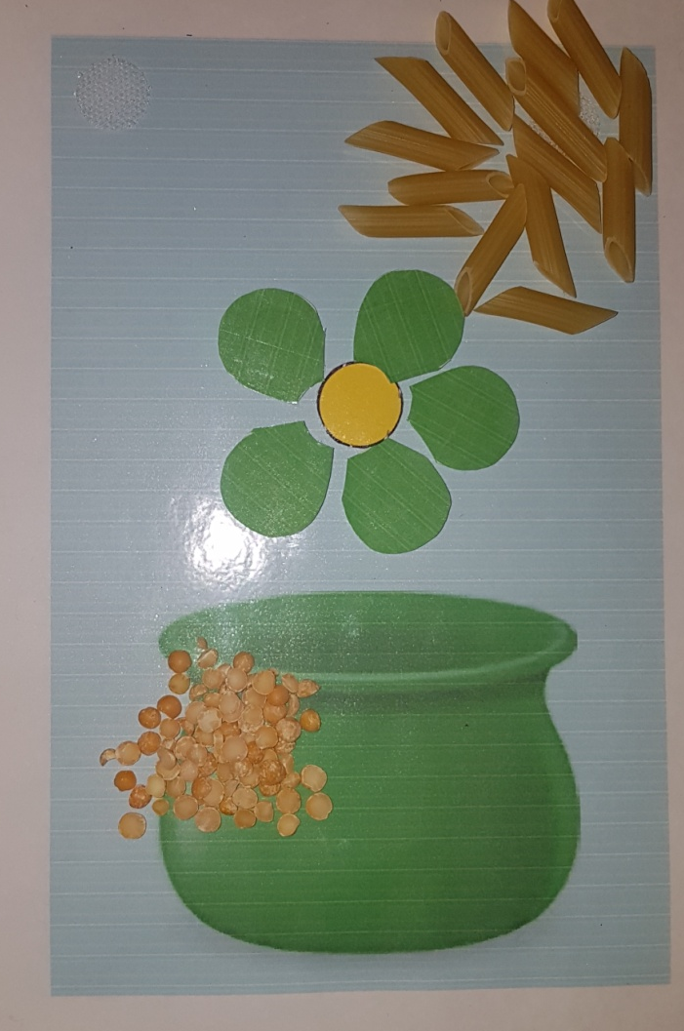
Игра на развитие мелкой моторики:
«Фантазер»
Украшение цветочного кашпо крупами и макаронными изделиями
(по замыслу / образцу)

Slide 11

Данное игровое поле может использоваться не только при
ознакомлении детей с лексической темой «Цветы». В процессе работы возникнут новые идеи использования
игрового поля.
Спасибо за внимание!

